Slide 1
동작구 안심귀가 경로 추천 서비스
디지털이미징 천용진

Slide 2
List
Problem
Motive
Modeling
Data

Slide 3

Problem
어떻게 하면 중앙대학교 자취생들의
귀갓길이 안전해 질 수 있을까?

Slide 4
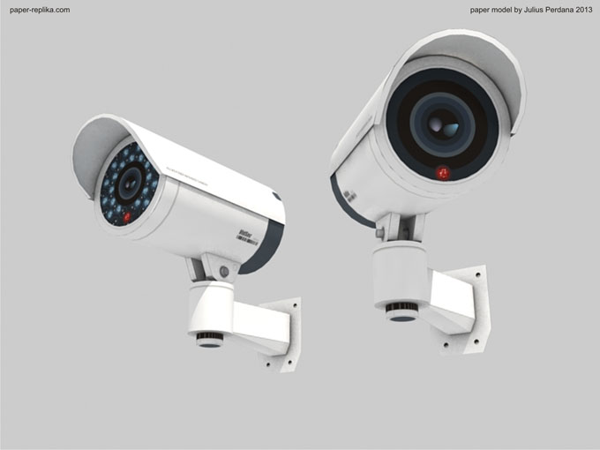
Motive
데이터를 찾아보다가 동작구에서 관리하는
방범용 CCTV의 위치 데이터를 발견
-> CCTV가 있는 길이 안전하지 않을까?

Slide 5
Modeling(node, edge)
Node : CCTV
Edge : 길
CCTV2
CCTV1

Slide 6
Modeling(feature)
Indirection
Weight : 도보 시간
reachable
CCTV2
W = 도보시간
CCTV1

Slide 7
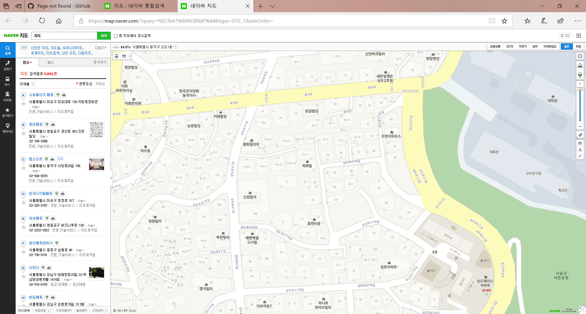
Modeling

Slide 8
Modeling
노드를 많이 거쳐야 함
빠른 경로여야 함 -> weight의 총합이
-> 거치는 노드의 개수와 총 weight의 합을
적절하게 고려해 주어야 함

Slide 9
Modeling(dynamic characteristic)
CCTV는 새로 설치하기도 하고,
고장이 나거나 없앨 수도 있음
-> 노드와, 엣지의 생성 또는 삭제
-> dynamic

Slide 10
User
출발 위치와 목적지를 정함
-> 안전하면서 빠른 길을 탐색해줌

Slide 11
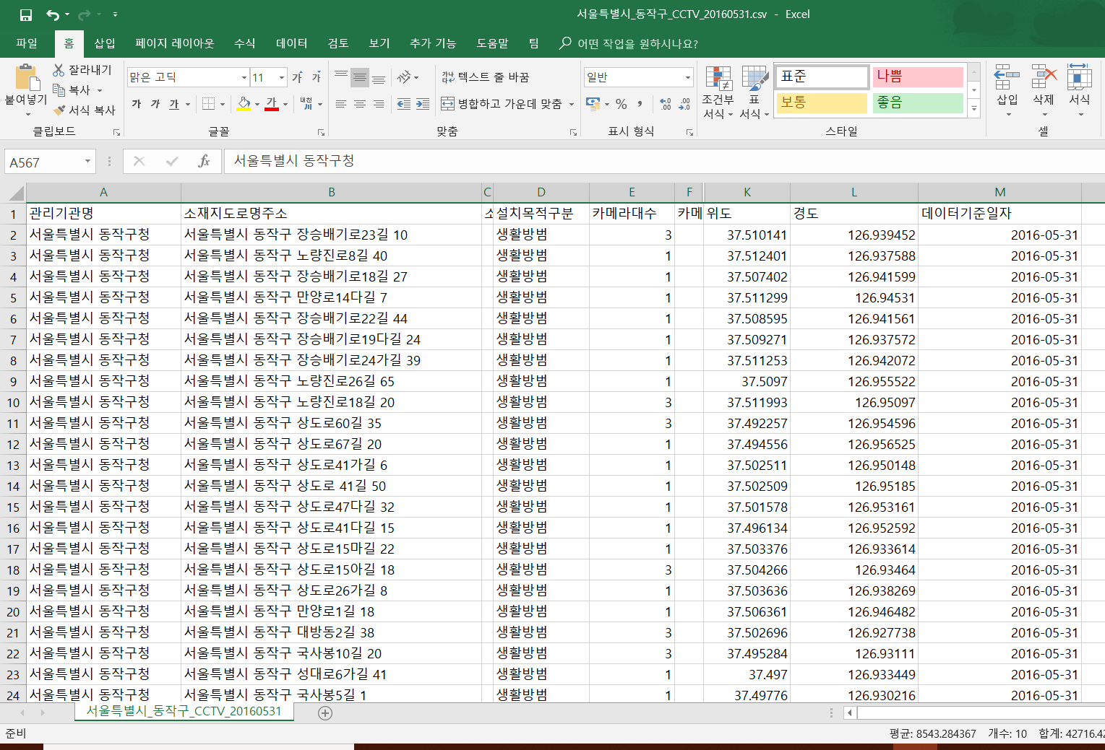
Data
공공데이터포털 서울특별시 동작구_CCTV 정보
https://www.data.go.kr/dataset/15015351/fileData.do

Slide 12
THANK YOU

